Slide 1
ПРОГРАММА РАЗВИТИЯ СОЦИАЛЬНОЙ АКТИВНОСТИ ОБУЧАЮЩИХСЯ НАЧАЛЬНЫХ КЛАССОВ
1
УЧИМСЯ, РАСТЁМ, МЕЧТАЕМ ВМЕСТЕ!

Slide 2
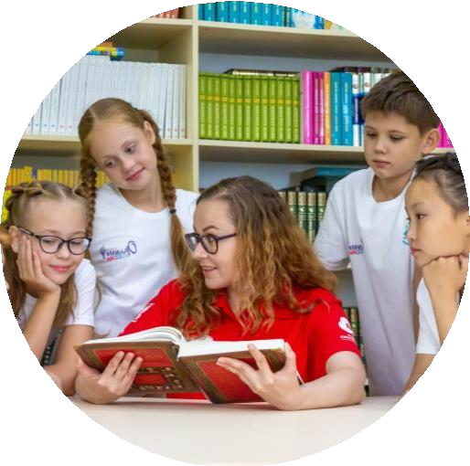
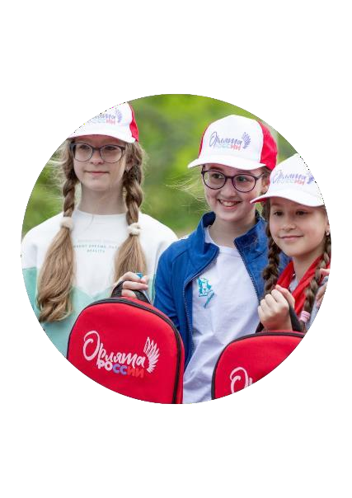
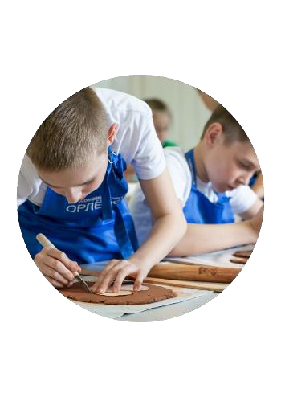
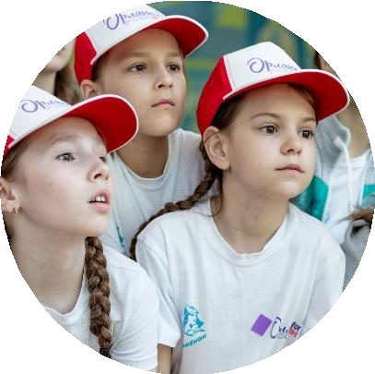
ПРОГРАММА РАЗВИТИЯ СОЦИАЛЬНОЙ АКТИВНОСТИ ОБУЧАЮЩИХСЯ НАЧАЛЬНЫХ КЛАССОВ
Содержание программы «Орлята России» направлено на воспитательную деятельность педагогов, наставников-старшеклассников с детьми младшего школьного возраста, развитие их ценностных ориентиров с учётом всех региональных особенностей и вызовов современного мира.
Результатом программы является сформированность у ребёнка младшего школьного возраста социально- ценностных знаний, отношений и опыта позитивного преобразования социального мира на основе российских базовых национальных ценностей.
УЧАСТНИКИ ПРОГРАММЫ:
младшие школьники (1-4 классы)
старшеклассники-наставники (7-11 классы)
учителя начальных классов
родителиобучающихся начальных классов
вожатыедетских лагерей

Slide 3
ЦЕННОСТНЫЕ ОСНОВАНИЯ ПРОГРАММЫ
РОДИНА
Любовь к своему дому, земле, семье, людям, стране; быть полезным своей стране, желание служить Отечеству тем делом, к которому есть призвание, уважение национальных традиций, истории и культуры
своей страны
СЕМЬЯ
Основа развития страны и благосостояния народа, исток добра, любви, верности, поддержки, сочувствия, взаимное уважение, сохранение добрых семейных традиций
ПОЗНАНИЕ
Открытие окружающего мира и понимание себя в нём
КОМАНДА
Содружество,
искренность, умение отдавать своё время другому и бескорыстно приходить на помощь, желание добра и блага другому
ПРИРОДА
Бережное и ответственное отношение к
окружающей среде, природному
наследию своей страны
СПОРТ И ЗДОРОВЬЕ
Равнение на
чемпионов, ценность здорового образа
жизни

Slide 4
ОБРАЗОВАТЕЛЬНЫЕ ТРЕКИ
Орлёнок – Лидер
Воспитание инициативности, ответственности, коммуникабельности, умения вдохновлятьлюдей, организовывать слаженную работукоманды,
воспитание чувства коллективизма,
товарищества и дружбы
Орлёнок – Доброволец
Воспитаниемилосердия, доброты, стремления прийти на помощь ближнему, привычки, потребности в деятельности, приносящей созидательныеплоды
Орлёнок – Мастер
Воспитание трудолюбия, уважения к людям
различных профессий, мастерам своего дела,
воспитание ценностного отношенияк прекрасному,
формирование основ эстетическойкультуры - эстетическоевоспитание, приобщение к духовным ценностям
Орлёнок – Спортсмен
Воспитание культурыздоровогои безопасного образа жизни, воспитание силыволи, терпения, целеустремлённости, упорства и настойчивости, умения работать в команде
Орлёнок – Хранитель исторической памяти
Воспитание гражданственности, патриотизма, воспитание нравственных чувств, убеждений, этического сознания
Орлёнок – Эрудит
Воспитание интереса к научно-познавательной и исследовательской деятельности, к изобретательству
Орлёнок – Эколог
Воспитание экологической культуры

Slide 5
Орлёнок – Хранитель исторической
памяти
Орлёнок – Эрудит
Орлёнок – Мастер
Орлёнок – Лидер
Орлёнок – Доброволец
Орлёнок – Эколог
Орлёнок – Спортсмен
ЛОГОТИП
используются для представления треков в официальных документах, презентациях, значках
СИМВОЛ
используются педагогом для реализации содержания треков
АЛЬБОМ ХРАНИТЕЛЯ
КОНВЕРТ- КОПИЛКА ЭРУДИТА
ШКАТУЛКА МАСТЕРА
КОНСТРУКТОР ЛИДЕР
КРУГ ДОБРА
РЮКЗАЧОК ЭКОЛОГА
ПЕРСОНАЖ ЗОЖИК
ЧЕК-ЛИСТ

Slide 6
УЧАСТИЕ В ТРЕКАХ
1 класс
ПРОГРАММА ВНЕУРОЧНОЙ ДЕЯТЕЛЬНОСТИ
2023-2024 учебный год
I четверть
II четверть
III четверть
IV четверть
«Орлятский урок»
«Орлёнок – Эрудит»
«Орлёнок – Доброволец»
«Орлёнок – Эколог»
«Орлёнок – Спортсмен»
Церемония посвящения
«Орлёнок – Лидер»
«Орлёнок – Мастер»
«Орлёнок – Хранитель
исторической памяти»
Вводные игровые занятия
«Орлёнок – Эколог»
Итоговые игры
* Дополнительные каникулы -
с 12.02 по 18.02
* Каникулы - c 25.03 по 2.04
* Каникулы - с 28.10 по 05.11
* Каникулы - с 31.12 по 08.01
* Каникулы - с 26.05 по 31.08

Slide 7
УЧАСТИЕ В ТРЕКАХ
2-3-4 классы
ПРОГРАММА ВНЕУРОЧНОЙ ДЕЯТЕЛЬНОСТИ
2023-2024 учебный год
I четверть
II четверть
III четверть
IV четверть
«Орлятский урок»
«Орлёнок – Эрудит»
«Орлёнок – Доброволец»
«Орлёнок – Хранитель
исторической памяти»
Церемония посвящения
«Орлёнок – Мастер»
«Орлёнок – Спортсмен»
«Орлёнок – Лидер»
Итоговые игры
Промежуточные игры
«Орлёнок – Эколог»
«Орлёнок – Эрудит»
* Каникулы - с 28.10 по 05.11
* Каникулы - с 31.12 по 08.01
* Каникулы - c 25.03 по 2.04
* Каникулы - с 26.05 по 31.08

Slide 8
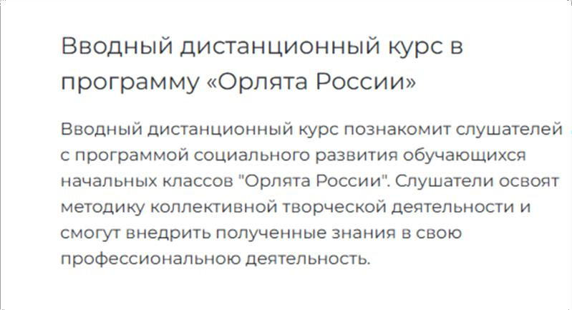
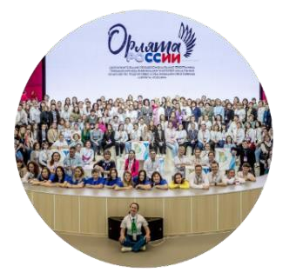
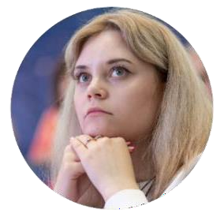
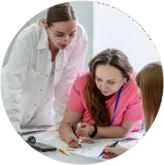
ДОПОЛНИТЕЛЬНАЯ ПРОФЕССИОНАЛЬНАЯ ПРОГРАММА
ПОВЫШЕНИЯ КВАЛИФИКАЦИИ
учителей начальных классов по подготовке
к реализации Программы «ОРЛЯТА РОССИИ»
Формат обучения: очно-заочный
Количество часов:
дистанционно – 24 часа
очно – 48 часов
Сроки: весна, осень 2023 года
Количество обучающихся: 1200 человек
По итогам прохождения обучения учитель получает сертификат о прохождении вводного дистанционного курса объёмом 16 часов
По итогам прохождения обучения
учитель
получает удостоверение о
повышении
квалификации

Slide 9
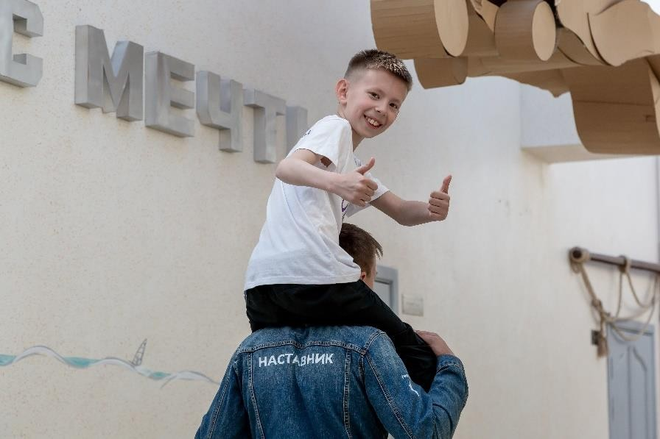
РОЛЬ СТАРШЕКЛАССНИКА-НАСТАВНИКА
В ПРОГРАММЕ «ОРЛЯТА РОССИИ»
Наставники – активные участники
Программы
Основные задачи наставника:
Стать участником профессионального сообщества
Получить новые знания и умения
Развить лидерские и коммуникативные качества
Получить навыки организации детского коллектива
Внести свой личный вклад в развитие нашей страны

Slide 10
РОЛЬ РОДИТЕЛЕЙ
В ПРОГРАММЕ «ОРЛЯТА РОССИИ»
Родители – активные участники Программы
Основные задачи родителя:
1. Совместное с учителем принятие участии в Программе
решения об
Поддержка и настрой своего ребёнка на активное
участие совместно с классом в Программе
Участие в определённых делах треков Программы (выходы на природу, соревнования, родительские собрания, экскурсии и другое)
Взаимодействие с учителем в вопросах воспитания своего ребёнка

Slide 11
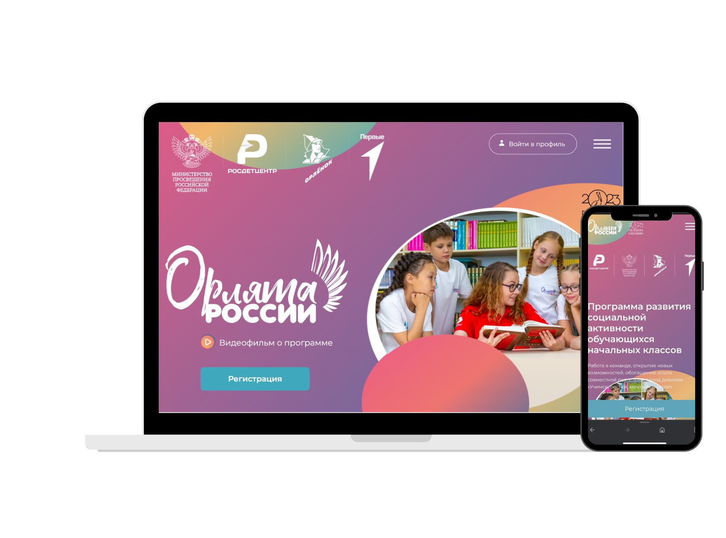
https://orlyatarussia.ru
РЕГИСТРАЦИЯ КЛАССА
ДЛЯ УЧАСТИЯ В ПРОГРАММЕ НА САЙТЕ

Slide 12
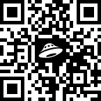
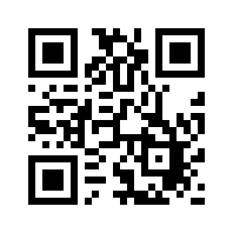
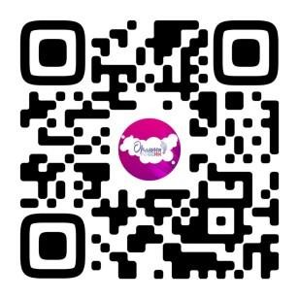
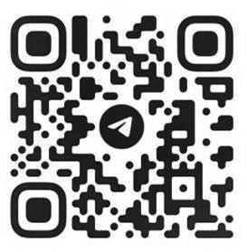
САЙТ
ВКонтакте
УЧИМСЯ, РАСТЁМ, МЕЧТАЕМ ВМЕСТЕ!
Сайт https://orlyatarussia.ru
Отдел обеспечения реализации программы «Орлята России» ВДЦ «Орлёнок»
or@orlyonok.ru 8 (86167) 91 – 386, 8 (86167) 91 – 387
Специалисты Российского детско-юношеского центра 8 (495) 122-21-26 (доб. 32221)
orlyatarf@rdcentr.ru
Telegram

